Slide 1
Оценка воздействия на окружающую среду при строительстве установок регенеративного термичес- кого окисления (РТО) для утилизации воздушных выбросов производства ЭК
АО «Воронежсинтезкаучук»
ООО «Нефтехимпроект Космос-Нефть-Газ»
Июль, 2020

Slide 2
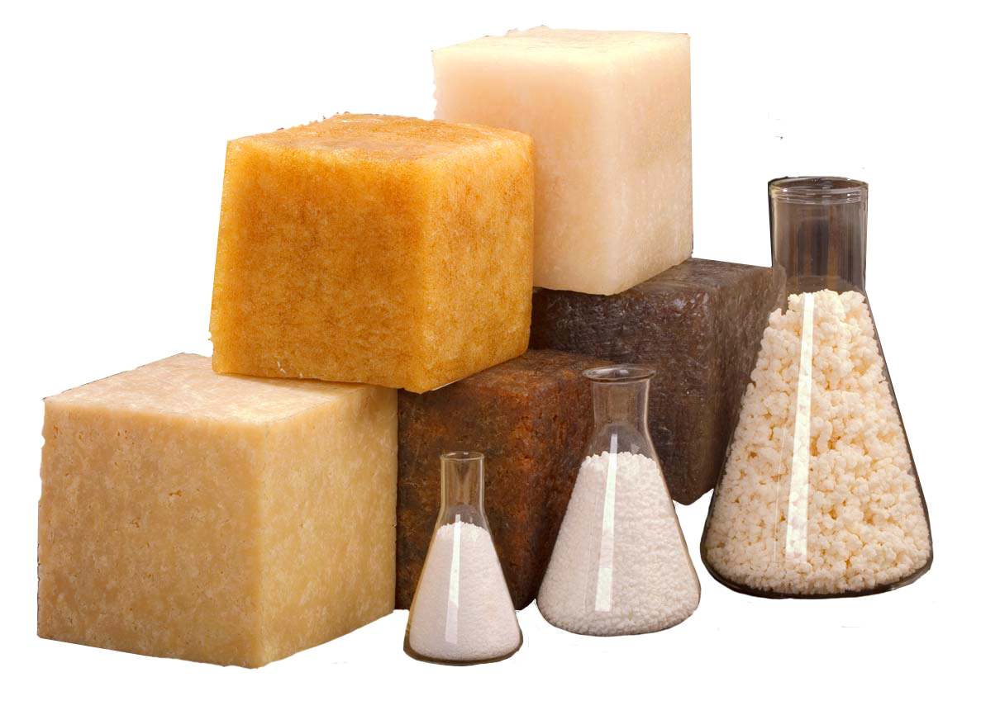
Основная продукция предприятия - синтетические каучуки
В состав предприятия входят:
производство бутадиен-стирольных каучуков эмульсионной полимери-зации;
производство бутадиен-стирольных и полибутадиеновых каучуков раст-ворной полимеризации;
производство термоэластопластов.
Общая проектная мощность по выпуску каучуков – 326 тыс. тонн, ТЭП – 85 тыс. тонн.

Slide 3
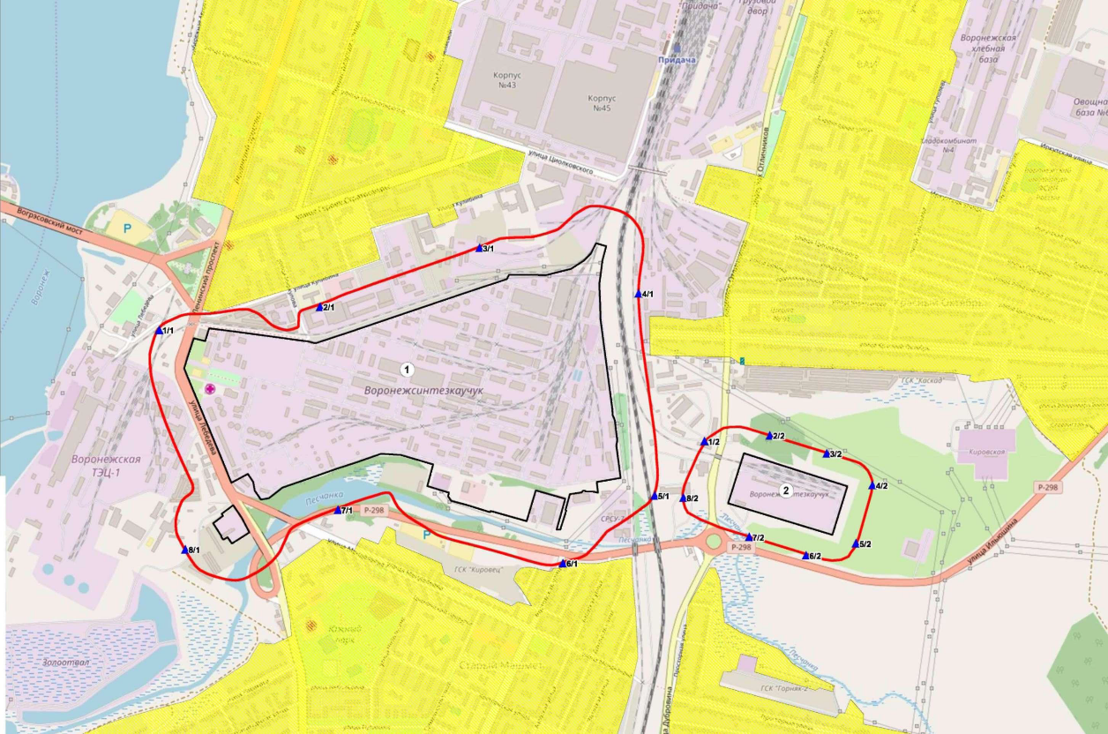
АО «Воронежсинтезкаучук». Общие сведения
Предприятие АО «Воронеж-синтезкаучук» расположено на трех производственных пло-щадках:
1. Основное производство, ул. Ленинский проспект д.2
2. Установка первичной пере-работки бутадиена и производных бензола), пер. Отличников, 85;
3. Установка очистки промыш-ленных сточных вод производства синтетических каучуков, ул. Балашовская, 29.
Проектируемая установка располагается на промплощадки № 1.

Slide 4
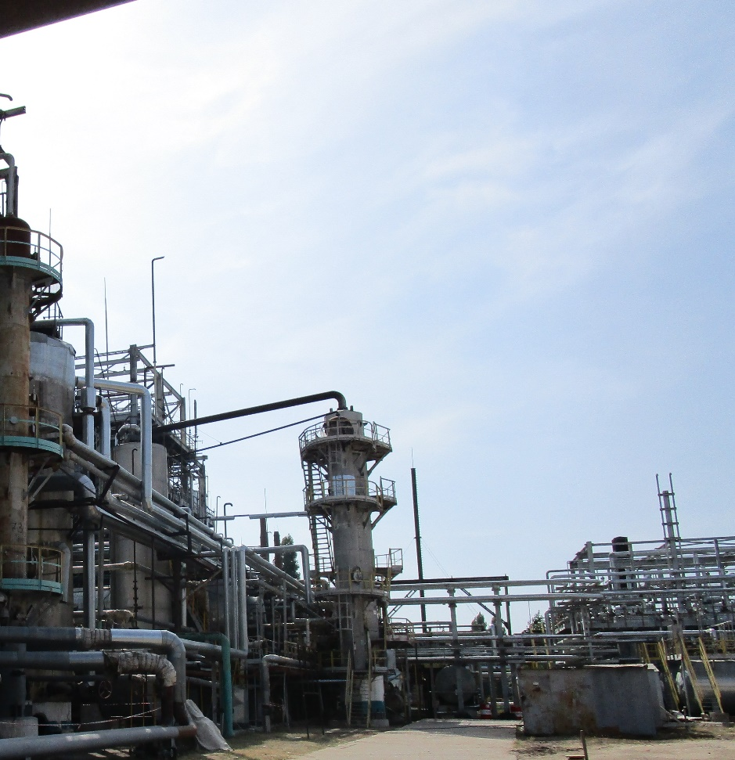
Назначение установок РТО
Объём проектирования включает в себя установки РТО в количестве трёх штук, предназначенные для оснащения производства эмульсионных каучуков установками для очистки воздушных выбросов с линий выделения от загрязняющих веществ методом регенеративного термического окисления.

Slide 5
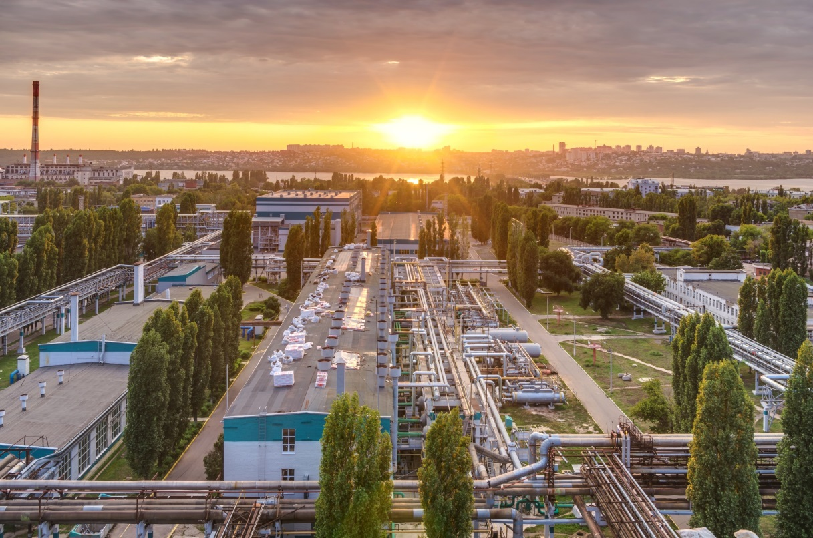
Характеристика возможного воздействия на окружающую среду по намечаемой деятельности
Для формирования операционного поля экологической оценки были выделены основные факторы:
объекта антропогенных воздейст-
вий (источники техногенного воз-
действия на окружающую среду)
окружающей среды, воспринимающие воздействие (атмосфера, гидросфера, лито-сфера и другие компоненты биосферы)

Slide 6
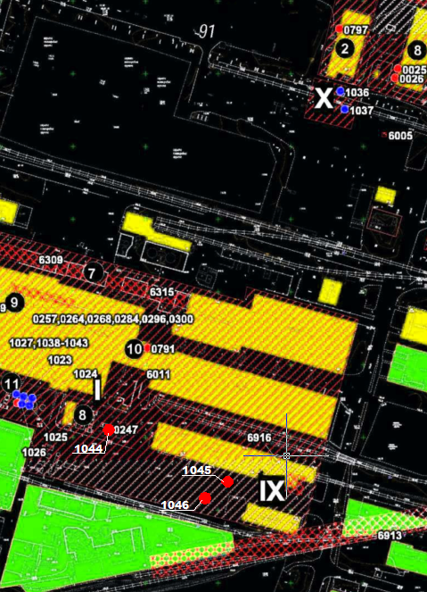
Выкопировка из генплана предприятия с нанесенными источниками выбросов от проектируемой установки
Ист. №№ 1044-1046 - дымовые трубы, через которые направляются выбросы от установок РТО

Slide 7
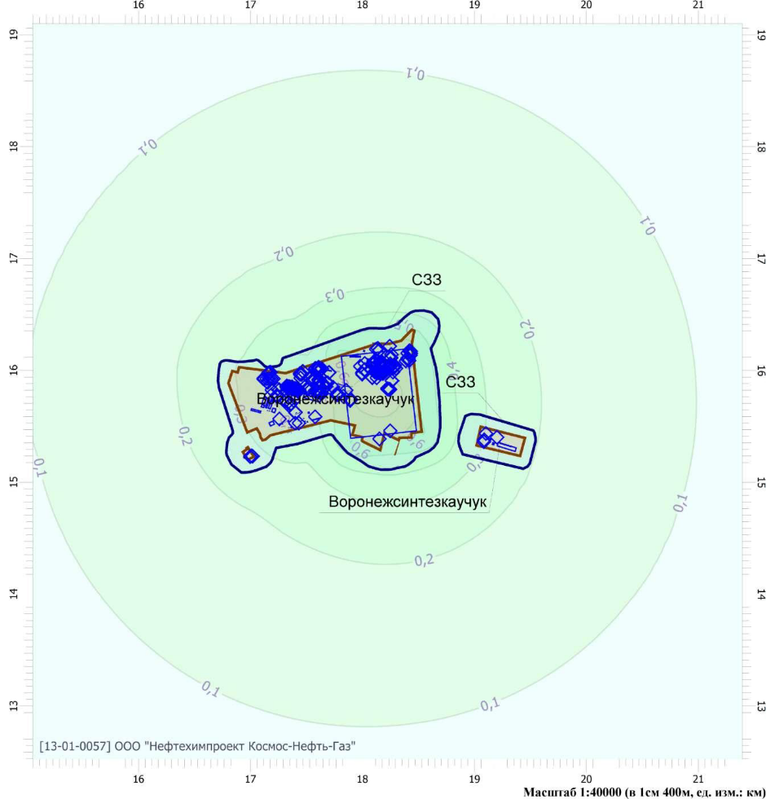
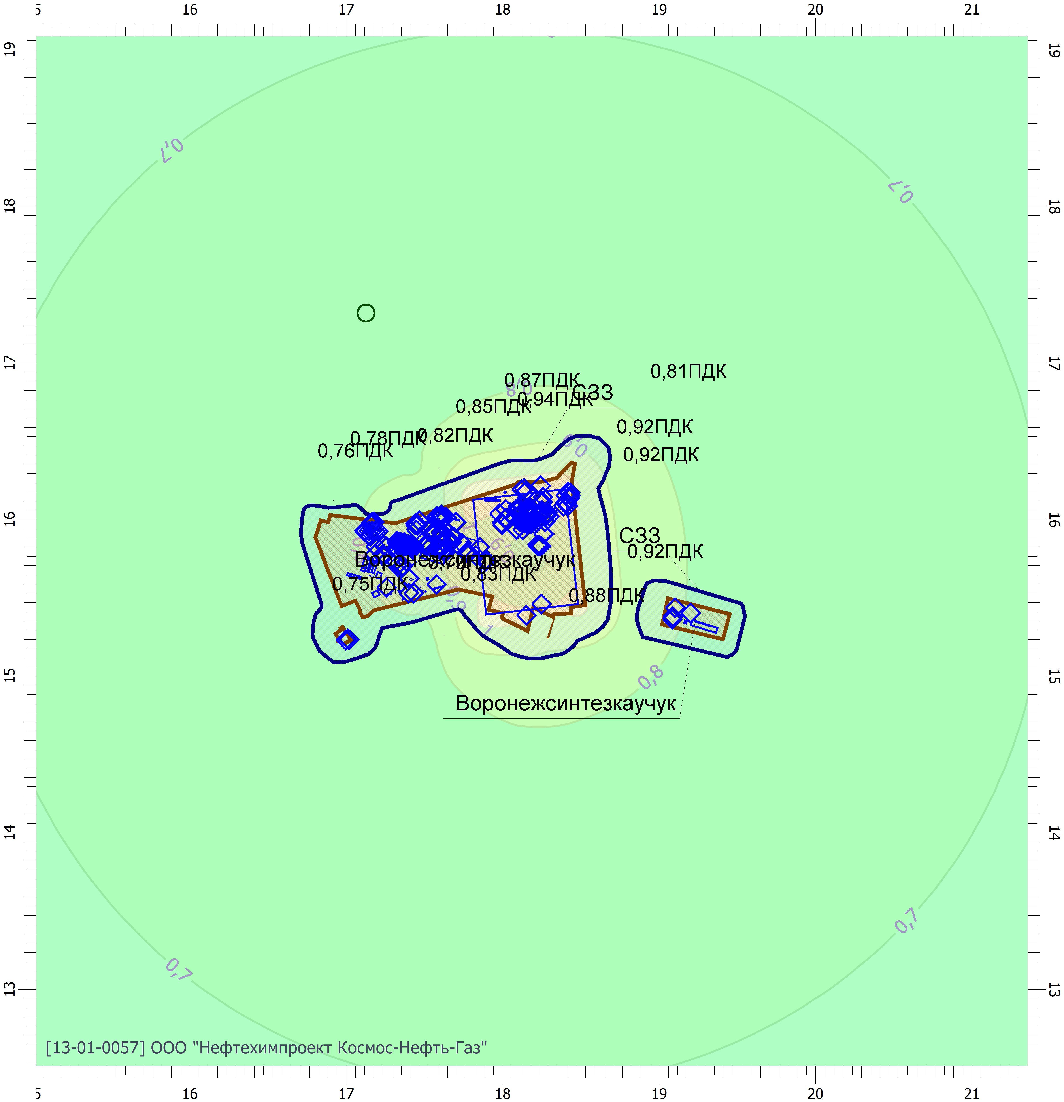
Карта-схема рассеивания диоксида азота
Оценочные расчеты показали, что зона влияния установок регенеративного термического окисления (РТО) с учетом выбросов от действующих источников АО «Воронежсинтезкаучук» определяется выбросами диоксида азота.
Зона влияния
Концентрации на СЗЗ

Slide 8
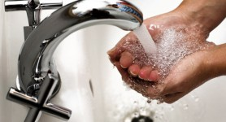
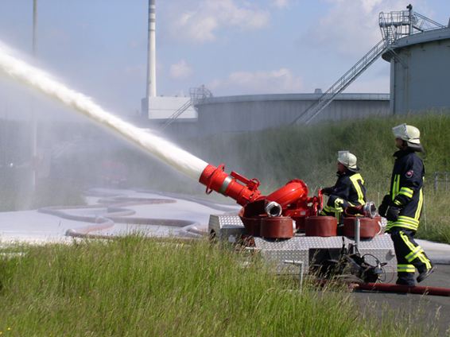
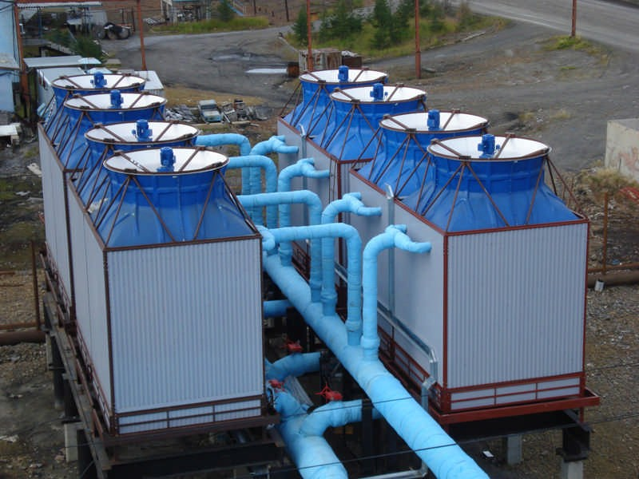
Водопотребление
Хозяйственно-питьевой водопровод
Производственно-противопожарный водопровод
Оборотное водоснабжение

Slide 9
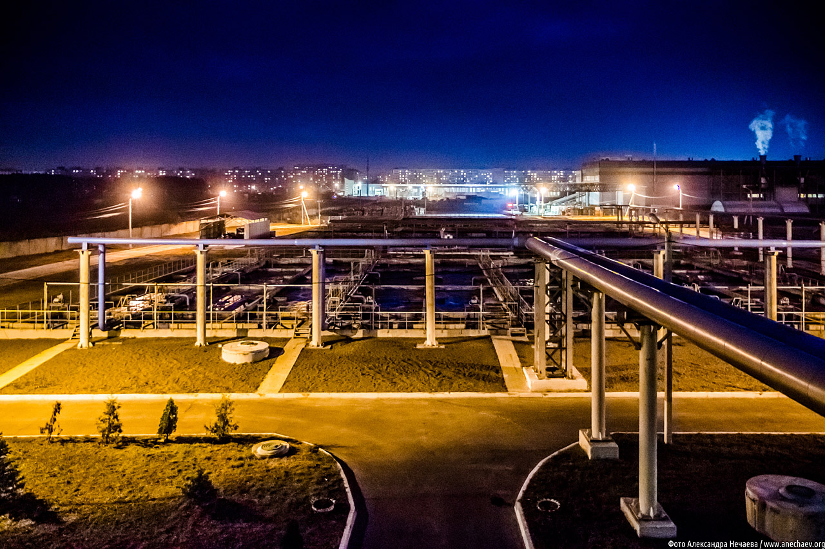
Водоотведение
фекальная канализация
производственно-ливневая канализация
химически загрязненная канализация
Комплекс очистных сооружений АО «Воронежсинтезкаучук»

Slide 10
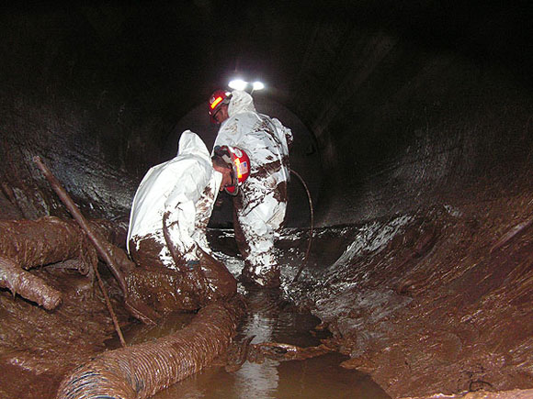
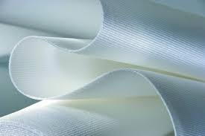
Отходы от установок регенеративного термического окисления (РТО)
Ткань фильтровальная из полимерных волокон, загрязненная нефтепродуктами (содержание нефтепродуктов 15% и более);
Шлам очистки емкостей и трубопроводов от нефти и нефтепродуктов

Slide 11
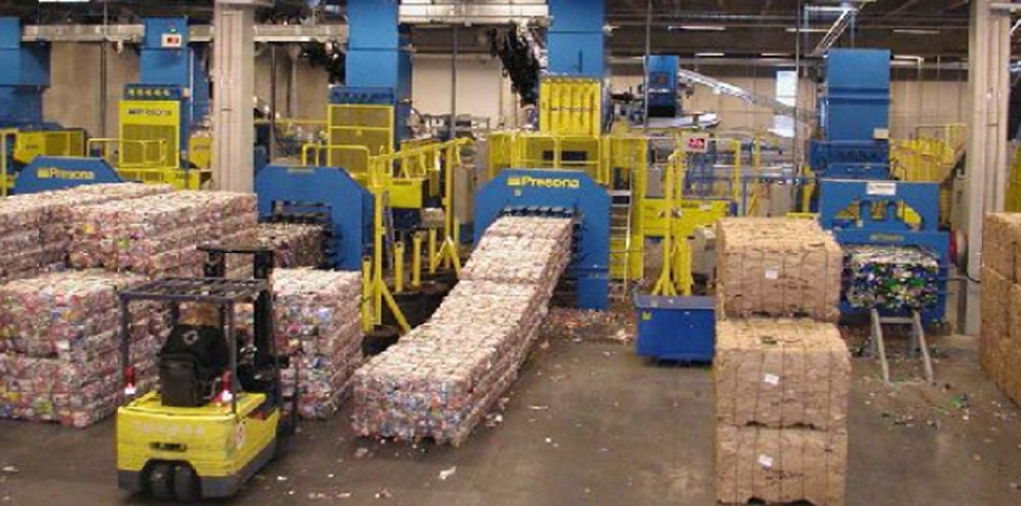
Мероприятия по дальнейшему размещению отходов
Лицензированное предприятие
Ткань фильтровальная из полимерных волокон, загрязненная нефтепродуктами (содержание нефтепродуктов 15% и более); шлам очистки емкостей и трубопроводов от нефти и нефтепродуктов.

Slide 12
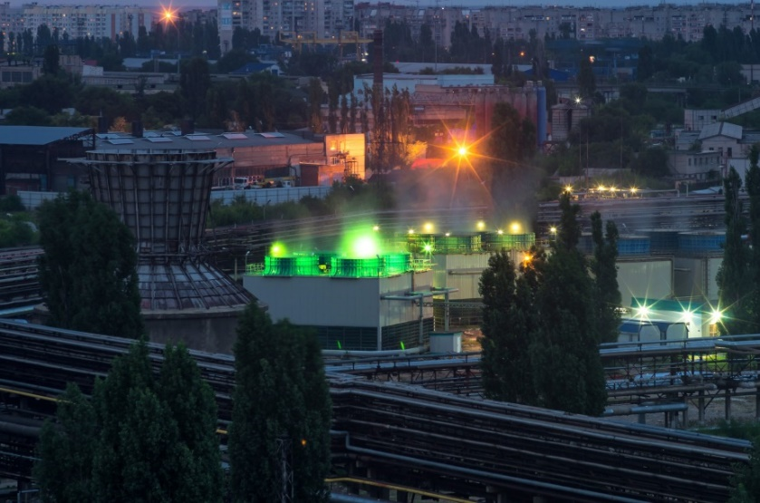
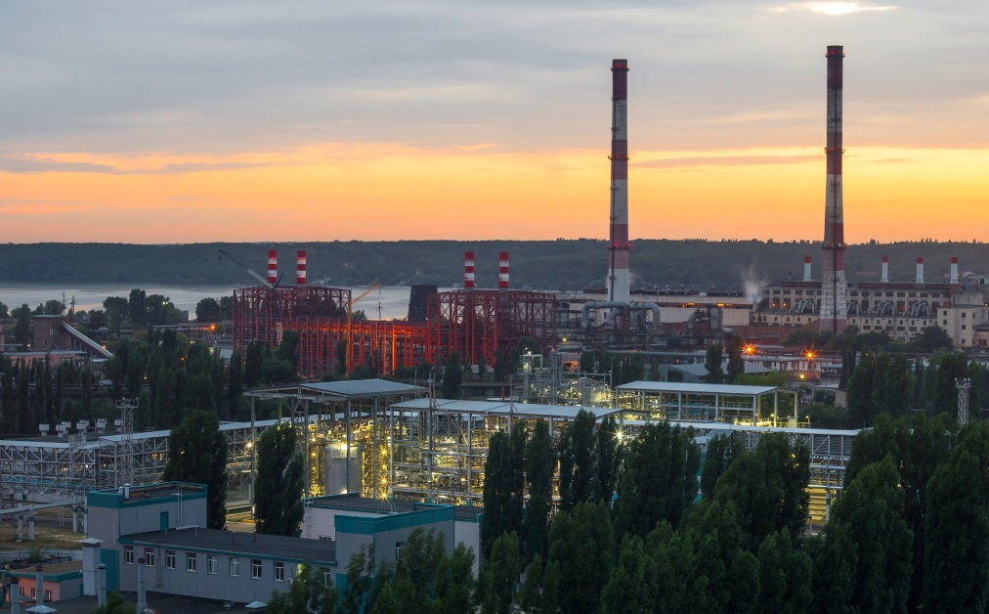
Мероприятия по охране окружающей среды при эксплуатации проектируемой установки
- применение современной автоматизированной системы управления процессом и противоаварийной защиты создает высокую надежность и безопасность эксплуатации, обеспечивает ведение технологического процесса в заданном режиме;
- постоянный автоматический контроль воздушной среды на содержание в ней опасных концентраций природного газа, применяемого в технологическом процессе;
- высокая рекуперация энергии до 99% и более за счет работы системы в заданном гидродинамическом режиме;
- РТО DURR Ecopure снабжено специальными горизонтальными (перемещающиеся в горизонтальной плоскости) самоочищающимися клапанами, исключающими пропуск загрязняющих веществ;
- система РТО DURR Ecopure снабжена специальными горелками, обеспечивающими эффективное перемешивание воздуха с топливом, что снижает до минимума выбросы ЗВ;
- теплообменные элементы РТО DURR Ecopure обладают повышенной удельной поверхностью, а также порозностью, что позволяет доокислять загрязняющие органические соединения и остаточ-ный CO до паров воды и CO2, миними-
зируя выбросы.

Slide 13
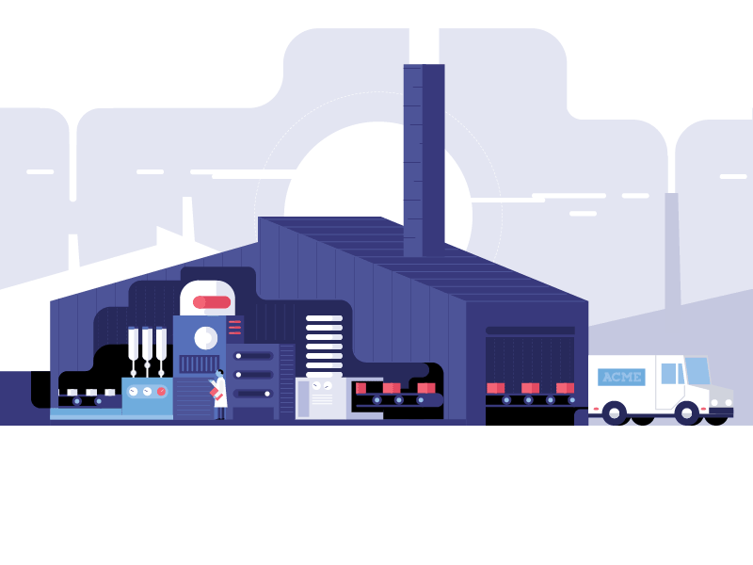
СПАСИБО ЗА ВНИМАНИЕ !
АО “Воронежсинтезкаучук”

